Slide 1

Blender

Slide 2
Blender
Avoimeen lähdekoodiin perustuva 3D grafiikkaohjelma
Soveltuu mallinnukseen ja animointiin
Käytetään myös elokuvien ja elokuvatehosteiden tekoon

Slide 3
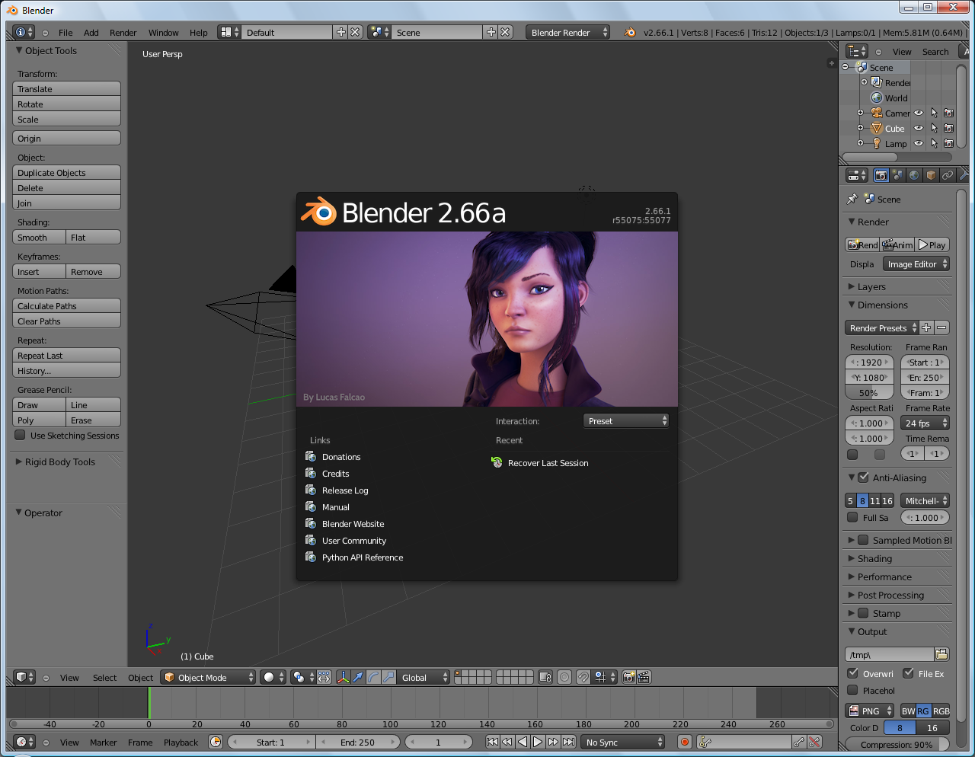
Blenderin työruutu
Menu
Objektien hallinta
Rakenne
Työtilat

Slide 4
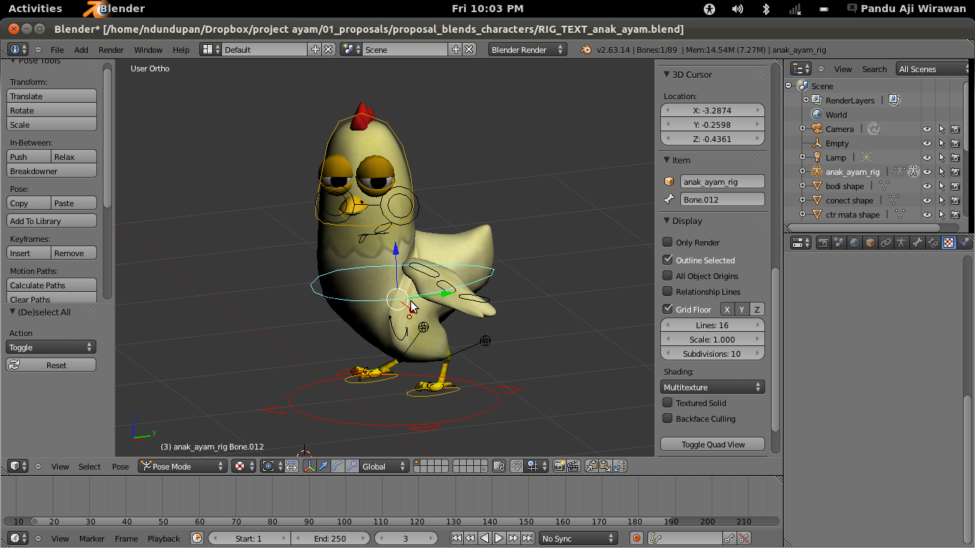
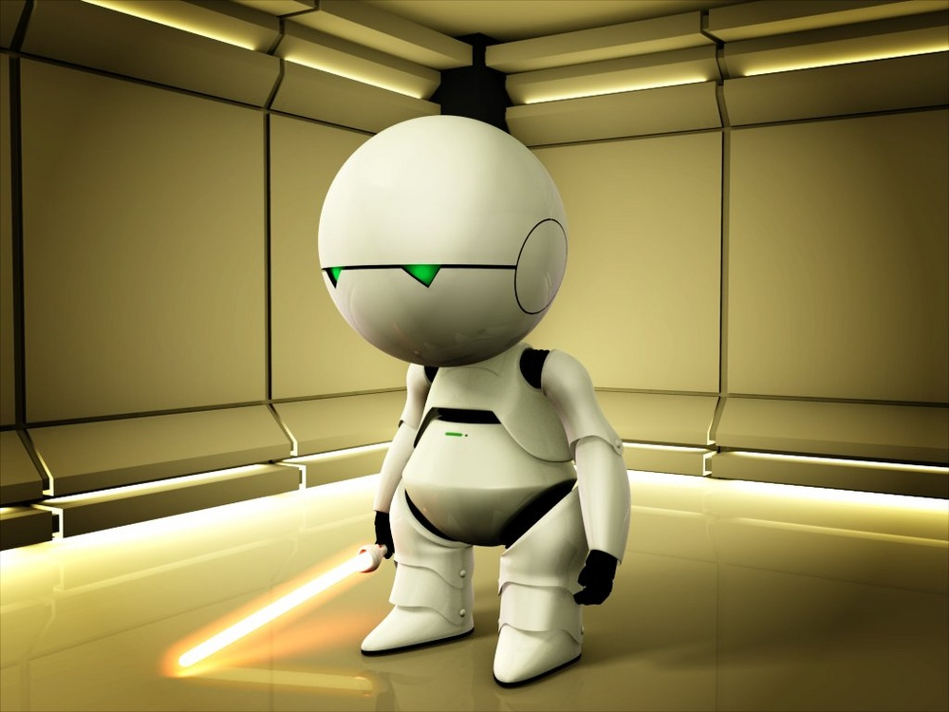
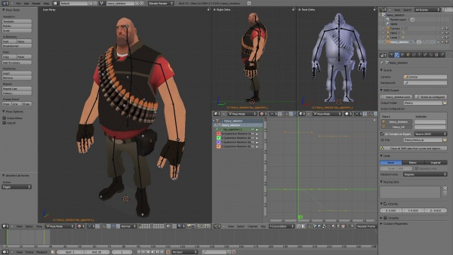
Blender esimerkkejä

Slide 5
Kiitos mielenkiinnostanne
Lisätietoa: http://www.blender.org/

